Slide 1
Réunion parents
Année 2020-2021

Slide 2
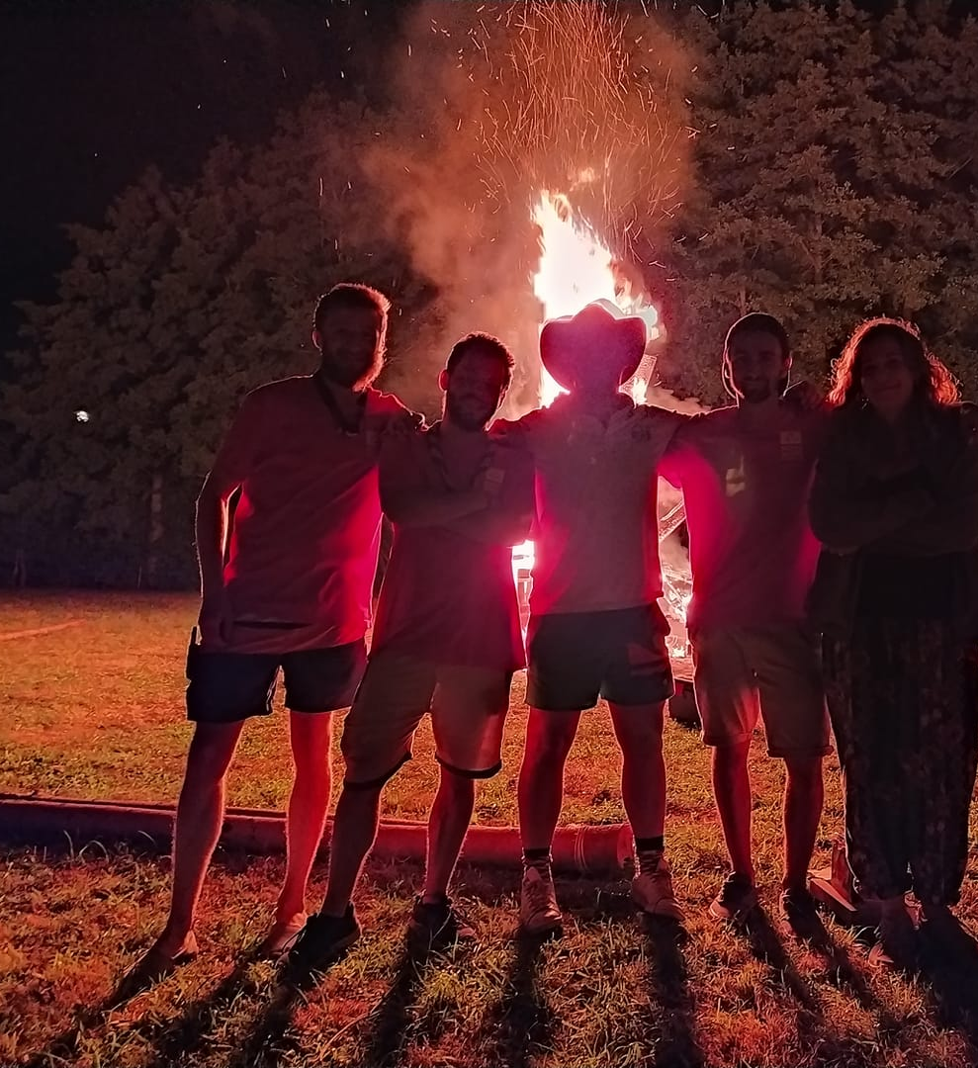
Présentation de la maîtrise

Slide 3
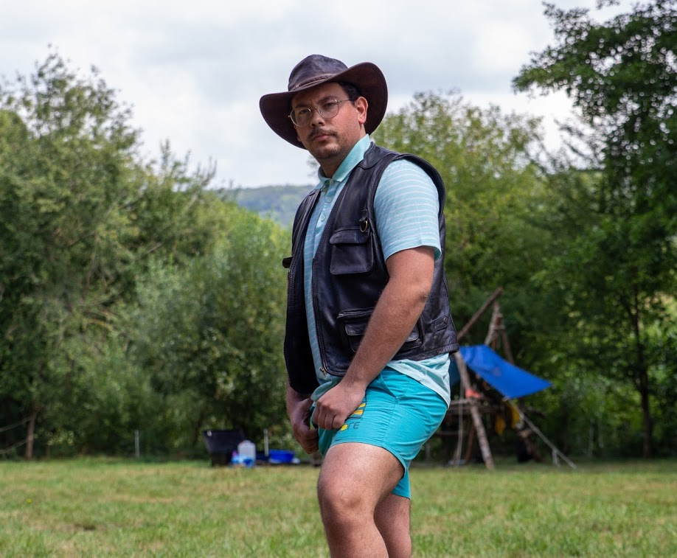
Mike
Responsable Péda & Intendance

Slide 4
Nath’
Responsable Comm’ & Spirituel

Slide 5
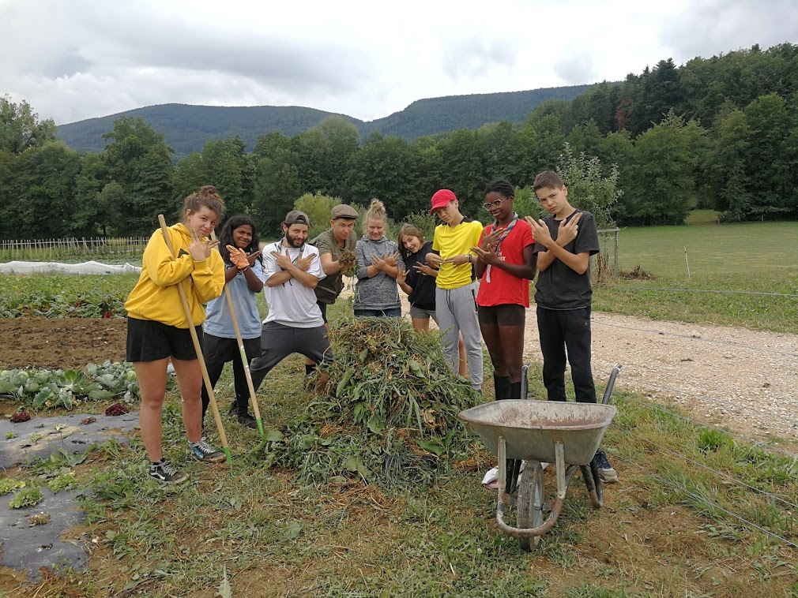
Coco
Responsable d’Unité & Matériel

Slide 6
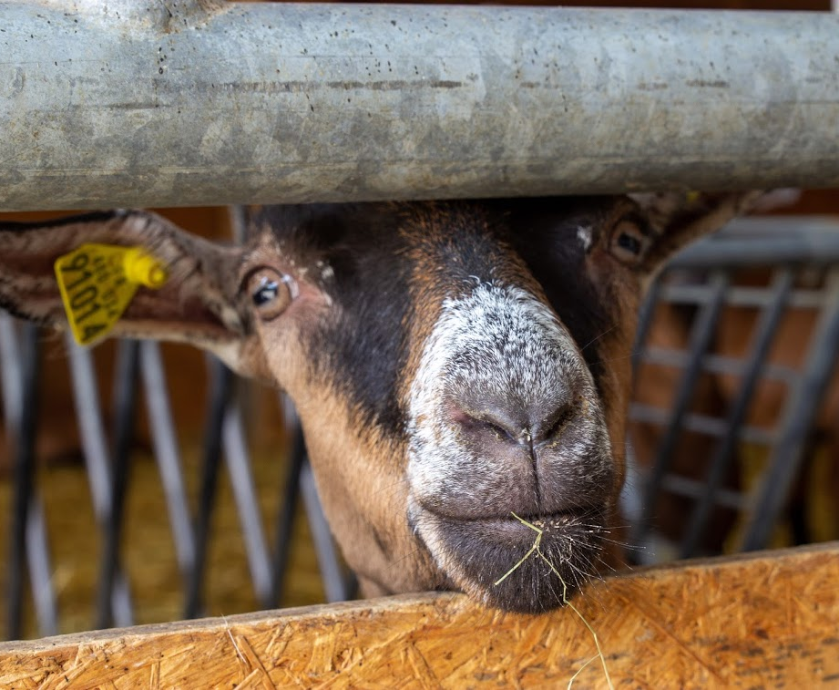
Agathe
Responsable Budget & Sanitaire

Slide 7
La Pédagogie

Slide 8
La frise d’année
CAP de Caravane
CAP d’équipe

Slide 9
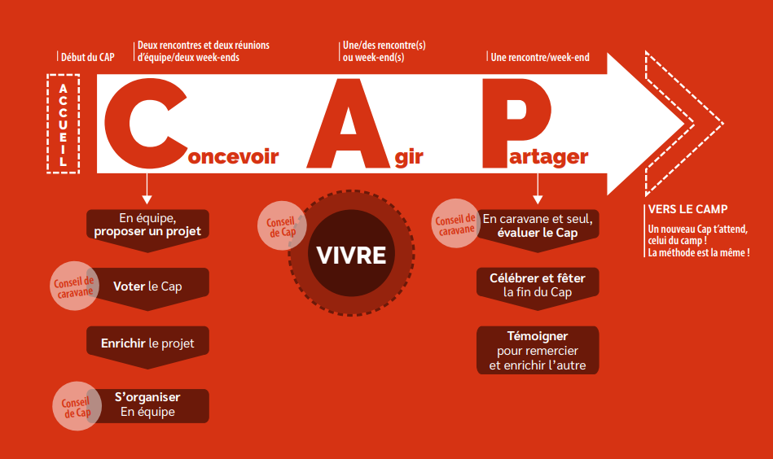

Slide 10
Les responsabilités

Slide 11
Le camp
Source 1ère année
La promesse
Source 3ère année
Relecture et envoi
Source 2ère année
Point d’étape

Slide 12
Les Axes de la maîtrise

Slide 13
Protocole sanitaire

Slide 14
Le Planning
7 novembre : réunion Pio-K 21-22 novembre : week-end Pio-K 28 novembre : réunion Pio-K 5 décembre : réunion Pio-K 19 décembre : réunion Pio-K + Soirée de Noël VACANCES de Noël
9 janvier : réunion Pio-K 16-17 janvier : week-end Pio-K 23 janvier : réunion Pio-K 6 février : réunion Pio-K 13 février : réunion Pio-K VACANCES de février

Slide 15
Extra-jobs

Slide 16
Nouveautés & infos utiles

Slide 17
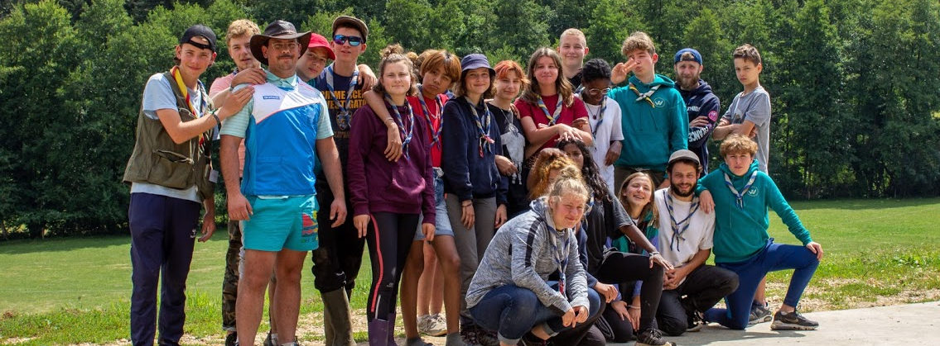
Merci pour votre attention

